Slide 1
Présentation firmware du PortierWireless
Diogo Ferreira

Slide 2
Sommaire
Ancienne version
Nouvelle version objectif
Ajout du projet
Problème rencontré
État actuelle
Conclusion

Slide 3
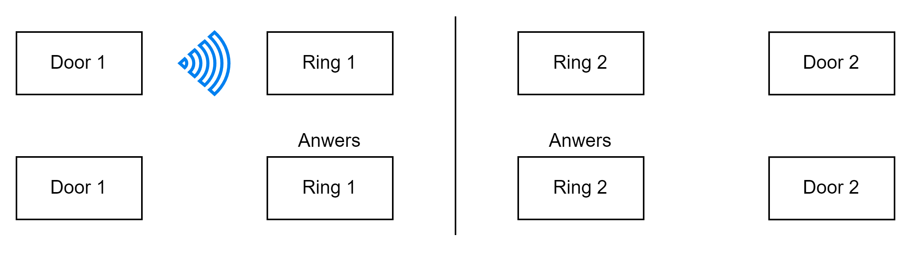
Ancienne version

Slide 4
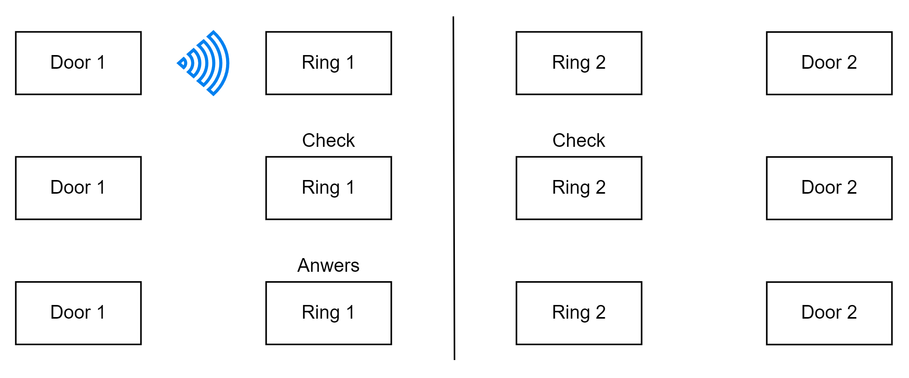
Nouvelle version objectif

Slide 5
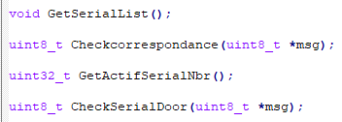
Ajout du projet
Code source pour récupération et contrôle numéro de série
Manque
Ajouter les fonctions pour enregistrer dans la flash la liste des modules

Slide 6

Problème rencontré
UART buffer saturé, erreur de communication
Pas mal de problème de commande de debug qui ne voulait pas s’exécuter

Slide 7
État actuelle
Pas fonctionnelle côté communication entre bell et ring.
UART trop rapide avant l’ajout de l’interruption. Et interruption pas réactif au action de l’UART
Pas eu le temps de résoudre le problème de l'interruption inactif de

Slide 8
Conclusion
Lecture et contrôle des numéro de série fonctionnelle
Perdu pas mal de temps pour comprendre le module radio RF
Quelque tentative réussit entre bell et ring mais beaucoup d’échec de connexion ou de demande dû au message volumineux et que le pic32 face une erreur de buffer saturé
Pas mal de problème de debug qui ne voulait pas exécuter les commandes

Slide 9
Des questions?

